Slide 1

Раздел първи:
Научно-теоретични и системни основи на АОИИ
© доц. д-р Л. Краев

Slide 2
Тема 2. АОИИ в системата на информационния мениджмънт в предприятията, фирмите и корпорациите.
Основни въпроси:
1. (3.) Системен подход в изследването на АОИИ.
Литература: лекциите;
2. (4.) Същност, задачи и функции на системата за АОИИ.
Литература: лекциите.
© доц. д-р Л. Краев

Slide 3
1.1. Управлението и управленският цикъл, като информационни технологии.
А) Управлението, като творческа дейност и информационен процес;
Б) Управленски цикъл – измерения и обхват;
В) Информационна технология за АОИИ – същност и предназначение;
Г) АОИИ – място и значение.
© Доц. д-р Л. Краев

Slide 4
А) Управлението като творческа дейност и информационен процес.
а) подготовка на управленски решения:
Обхващане, систематизиране и обработка на необходимите данни и информация;
Анализ и допълнителни разчети;
Оценки и експертизи.
б) разработване на управленски решения:
Моделиране, изследване и симулиране чрез статистически и икономико-математически модели;
Разработване на варианти на управленски решения;
Оптимизиране на вариантните изчисления чрез система от критерии и ограничителни условия.
в) вземане на управленски решения:
Анализ и оценка на оптималните варианти, според избраните критерии;
Оформяне и редактиране на крайното решение.
© Доц. д-р Л. Краев

Slide 5
Б) Управленски цикъл – измерения и обхват.
Контрол
Анализ
Регулиране
Информационно обслужване
Комуникации, съхраняване и обработка
Бизнес процес
(Бизнес ситуация)
Информационни
технологии
Отчитане
Оперативна обработка на данните
Организиране
Обхващане на първичните
данни
Планиране
Ръководство
Управленски цикъл
© доц. д-р Л. Краев
Информационни технологии

Slide 6
В) Компютризирана информационна технология за АОИИ – същност и предназначение.
Логическа последователност от краен брой операции, процедури и дейности, които се осъществяват по предварително описани правила, на високо автоматизирана основа с елементи на интелигентност и творчество, насочени към обхващането на първичните данни и първичната информация, преобразуването на данните в информация, на информацията в знание и информационното и интелектуалното подпомагане на управленските решения на стратегическо, тактическо и оперативно равнище.
© доц. д-р Л. Краев

Slide 7

Г.1. А О И И (Transaction Data Processing )
Модул 1.1. Обхващане, събиране, измерване, фиксиране и регистриране на първичните данни и първичната информация.
Модул 1.2. Подготовка и първична обработка (филтриране) на данните.
Модул 1.3. Предаване на първично филтрираната информация към “пунктовете” за съсредоточаване на информационния ресурс.
Модул 1.4. Натрупване, организиране, систематизиране, съхраняване, търсене, извличане и използване на информационните съвкупности.
Модул 1.5. Същинска обработка на информацията и решаването на задачи по управленски функции и дейности.
Модул 1.6. Предаване на резултатната информация към крайните потребители (машинограми, делова графика, презентации и др.).
© доц. д-р Л. Краев

Slide 8
Модул 1.1. Обхващане, събиране, измерване, фиксиране и регистриране на първичните данни и първичната информация.
Същност и предназначение
Организирана и систематизирана съвкупност от процеси, процедури и операции, които захранват същинската автоматизирана обработка на информацията с първични данни и първична информация;
Отразяват бизнес фактите, операциите, процесите и дейностите обективно, точно и актуално;
Интегрирани с компютризираните информационни, комуникационни и Интернет технологии.
Конфигурация
Обхващане – организационни и управленско-оперативни условия за комплексното и интегрирано въвеждане на първичните данни и информация в системата за АОИИ;
Събиране – писана организация и технология за обхващане на първичните данни и първичната информация;
Измерване – технически параметър на събирането на първичните данни и първичната информация;
Фиксиране – практическо реализиране на обхващането, събирането и измерването на първичните данни и първичната информация;
Регистриране – технико-технологичен способ за фиксиране на първичните данни и информация в определена материална среда и носител.
© доц. д-р Л. Краев

Slide 9
Състояние и характеристики
Един от най-трудоемките и обемисти етапи на АОИИ;
Силно специфичен, съобразно отрасловата, браншовата, продуктовата и организационно-технологичния тип на производството;
Сравнително по-ниска степен на автоматизация на процесите, процедурите и операциите;
Свързан с информационната култура на изпълнителския състав и на оперативния мениджмънт;
Зависи от традициите и опита в областта на бизнес информационните системи и технологии на оперативно равнище в предприятието, фирмата или корпорацията.
Преследвани стратегии и тенденции на развитие
Неразделна част от иновативния мениджмънт по отношение на модернизацията, реконструкцията и реинженеринга на организацията, техниката, технологията и механизъма на функциониране на основните, спомагателните и обслужващите дейности в бизнес организацията;
Инвестиционната политика и стратегия на бизнес организацията е наложително да се съобразява с изискванията на разглеждания модул при закупуването на нова техника, машини, оборудване, технологии и повишаване на квалификацията на персонала;
Това с пълна сила се отнася и при внедряването на нови производствено-технологични линии, участъци, цехове и заводи или други подобни капиталовложения;
Отчитане на постиженията на съвременните компютърни системи и мрежи, информационни и комуникационни технологии и техните възможности за интегриране с мобилни устройства и технологии.
© доц. д-р Л. Краев

Slide 10
5. ПРИНЦИПНА ОРГАНИЗАЦИЯ НА МОДУЛА
Източници на първични данни и информация
Външни
Вътрешни
Глобално информационно пространство
Бизнеспартньори;
Банки;
Застрахователни компании;
Пазар на труда;
Осигурителни фондове;
Публична администрация;
Държавна администрация.
Основни бизнес дейности;
Спомагателни бизнес процеси;
Обслужваща инфраструктура;
Екология и население;
Бизнес администрация;
Бизнес управление;
Социално инженерство.
Бизнес конюктура;
Пазарни тенденции;
Научни постижения;
Добри практики;
Качество;
Стандарти;
Сигурност и безопасност.
© доц. д-р Л. Краев
Автоматизирани работни места на оперативно равнище

Slide 11

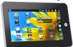







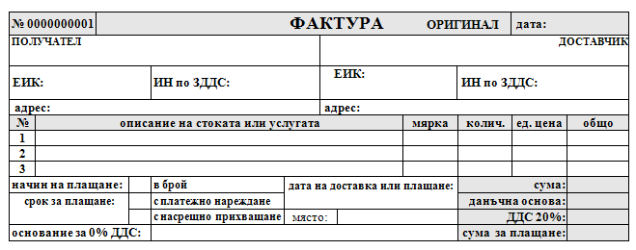
6. ПРИНЦИПНА РЕАЛИЗАЦИЯ НА МОДУЛА
Мобилни устройства и технологии
Компютризирани, роботизирани и автоматизирани производствени процеси и технологии
Глобално информационно пространство
Комуникационни лини и технологии; мобилни оператори; корпоративни мрежи; Internet; Intranet; Extranet; VPN; Wi-Fi-мрежи и др.
Автоматизирано работно място (АРМ):
Офис на бизнес администрацията; Офис на оперативния мениджмънт;
Офис на бизнес сътрудниците.
Традиционни книжни първични документи
Регистър на бизнес транзакциите;
Електронни документи; Файлове на първичните дани и информация.
© доц. д-р Л. Краев

Slide 12
7. ПРИНЦИПЕН ТЕХНОЛОГИЧЕН МОДЕЛ
ВХОД НА ТЕХНОЛОГИЧНИЯ МОДУЛ:
Входящ контрол: идентификация, аутентификация, авторизация и пароли;
Контрол по същество: логически, програмен и визуален;
Приемане или отхвърляне на бизнес транзакцията
ПРИЛОЖЕН СОФТУЕР
(РАБОТИ НА АРМ)
РАБОТНИ ФАЙЛОВЕ:
Регистър на транзакциите;
Първични данни;
Първична информация
Досие
на
транзакциите
и
работните файлове
© доц. д-р Л. Краев

Slide 13
8. ПРИНЦИПНА АЛГОРИТМИКО-ПРОГРАМНА БЛОК-СХЕМА НА МОДУЛА
НАЧАЛО
Постъпила ли е бизнес транзакция?
НЕ
ДА
БЛОК ЗА идентификация, аутентификация, авторизация и пароли
РЕГИСТЪР за нуспешни процедури (анализ и оценка)
Успешна ли е процедурата?
НЕ
ДА
1
2

Slide 14
1
2
Библиотека от програмни (софтуерни) модули за регистриране на бизнес транзакции по шифри
Установяване, оценка и анализ на шифъра на бизнес транзакцията
Успешна ли е процедурата?
НЕ
ДА
Търсене, зареждане и активизиране на програмния (софтуерния) модул, реализиращ регистрацията на бизнес транзакцията по установения шифър
Успешна ли е процедурата?
НЕ
ДА
3

Slide 15
3
Програмен (софтуерен) модул осъществяващ същинската автоматизирана обработка на икономическата информация – регистриране на първичните данни и първичната информация
Първични работни файлове: първични данни и първична информация по шифри на бизнес транзакциите
КРАЙ

Slide 16
Модул 1.2. Подготовка и първична обработка (филтриране) на данните.
Същност и предназначение
Организирана и систематизирана съвкупност от процеси, процедури и операции, които осъществяват подготовката и първачната (оперативната) обработка на данните;
Подготовката се свежда до първоначалното групиране, подреждане (сортиране) и форматно адаптиране към обработващия приложен софтуер;
Първичната обработка на данните е насочена към информационното обслужване на оперативния мениджмънт и първичното филтриране на данните.
Конфигурация
Подготовка – първичните данни и първичната информация от първичните работни файлове се подлагат на предварителни подготвителни процедури, които се свеждат до:
а) групиране по дата и пореден номер на постъпване на бизнес транзакцията;
б) подреждане (сортиране) по основни оперативни класификационни признаци: бизнес партньор, структурно поделение, шифър на бизнес транзакцията и др.;
в) форматно адаптиране към приложния софтуер, който ще осъществи първичната обработка на данните: електронна таблица, оперативни модули на ERP Systems, CRM Systems, SCM Systems и др.
Първична (оперативна) обработка на данните – осъществява обработка на първичните данни с цел информационното обслужване на оперативния мениджмънт;
Филтриране на данните – формиране на информационни съвкупности, които се отправят към оперативните бази от данни на бизнес организацията.
© доц. д-р Л. Краев

Slide 17
Състояние и характеристики
Осъществява се предимно на автоматизираните работни места (АРМ) на специалистите и сътрудниците от оперативните звена на бизнес организацията;
Представлява най-ниското, оперативно стъпало на йерерхично-разпределената автоматизирана обработка на икономическата информация;
Осъществява се по дейности и функции на оперативния мениджмънт;
Свързани са с оперативното планиране, оперативното отчитане, оперативния анализ, оперативния контрол и оперативното регулиране;
Зависи от внедрения тип бизнес информационна система.
Преследвани стратегии и тенденции на развитие
Доближаване на дейностите и процедурите по първичната обработка на данните до източника на възникване на първичните данни и информационно обслужване на оперативните потребности на оперативния мениджмънт;
Повишаване на оперативността, качеството, гъвкавостта и динамичността на информационните услуги, насочени към оперативните звена на управление;
Облекчаване на информационните канали на бизнес организациите, като чрез филтрирането на първичните данни и първичната информация, се пропускат само информационните съвкупности, които ще бъдат потребни за тактическия и стратегическия мениджмънт на бизнеса и актуализирането на оперативната база от данни;
Постига по-високо качество на информационното осигуряване и на информационното обслужване при по ниски разходи за обработка на данните и информацията.
© доц. д-р Л. Краев

Slide 18
5. ПРИНЦИПНА ОРГАНИЗАЦИЯ НА МОДУЛА
Първични работни файлове: първични данни и първична информация по шифри на бизнес транзакциите
Първична обработка и първична филтриране на първичните данни и първичната информация на АРМ на сътрудниците и специалистите
Филтрирани първични информационни съвкупности
Оперативни планови задания, отчети и анализи
© доц. д-р Л. Краев

Slide 19
6. ФУНКЦИОНАЛНО-ТЕХНОЛОГИЧЕН МОДЕЛ 6.1. ПЪРВИ ВАРИАНТ – КЛАСИЧЕСКИ МОДЕЛ
Малки фирми
Средни фирми
Корпоративни организации
СОБСТВЕНА ИНФРАСТРУКТУРА
АРМ_{i}
LAN
АРМ₁
АРМ_{n}
Сървър₁
Сървър_{i}
Сървър_{m}
КОРПОРАТИВЕН (СОБСТВЕН) ЦЕНТЪР ЗА ДАННИ

Slide 20
6. ФУНКЦИОНАЛНО-ТЕХНОЛОГИЧЕН МОДЕЛ 6.2. ВТОРИ ВАРИАНТ – КОРПОРАТИВЕН ВИРТУАЛИЗИРАН МОДЕЛ
Малки фирми
Средни фирми
Корпоративни организации
СОБСТВЕНА ИНФРАСТРУКТУРА
АРМ_{i}
_{ТЪНЪК КЛИЕНТ}
LAN
АРМ₁
_{ТЪНЪК КЛИЕНТ}
АРМ_{n}
_{ТЪНЪК КЛИЕНТ}
Сървър₁
Сървър_{i}
Сървър_{m}
КОРПОРАТИВЕН (СОБСТВЕН) ЦЕНТЪР ЗА ОБРАБОТКА НА ДАННИ

Slide 21
6. ФУНКЦИОНАЛНО-ТЕХНОЛОГИЧЕН МОДЕЛ 6.3. ТРЕТИ ВАРИАНТ – РАЗВИТ КОРПОРАТИВЕН МОДЕЛ
Корпоративни организации
СОБСТВЕНА ИНФРАСТРУКТУРА
АРМ_{i}
КОРПОРАТИВЕН
ГРИД
(GRID COMPUTING)
АРМ₁
АРМ_{n}
Сървър₁
Сървър_{i}
Сървър_{m}
КОРПОРАТИВЕН (СОБСТВЕН) ЦЕНТЪР ЗА ОБРАБОТКА НА ДАННИ

Slide 22
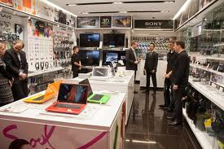
6. ФУНКЦИОНАЛНО-ТЕХНОЛОГИЧЕН МОДЕЛ 6.4. ЧЕТВЪРТИ ВАРИАНТ – МОДЕЛ ОРИЕНТИРАН КЪМ ВЪНШНИ УСЛУГИ
Малки фирми
Средни фирми
Корпоративни организации
СТРАТЕГИЯ КЪМ OUTSOURCING
АРМ_{i}
_{ТЪНЪК КЛИЕНТ}
LAN
АРМ₁
_{ТЪНЪК КЛИЕНТ}
АРМ_{n}
_{ТЪНЪК КЛИЕНТ}
INTERNET
УСЛУГИ:
SaaS
SaaA
SaaP
ЦЕНИ НА УСЛУГИТЕ

Slide 23

6. ФУНКЦИОНАЛНО-ТЕХНОЛОГИЧЕН МОДЕЛ 6.5. ПЕТИ ВАРИАНТ – МОДЕЛ ОРИЕНТИРАН КЪМ CLOUD COMPUTING
Малки фирми
Средни фирми
Корпоративни организации
СТРАТЕГИЯ КЪМ
CLOUD COMPUTING
АРМ_{i}
LAN
АРМ₁
АРМ_{n}
INTERNET
УСЛУГИ:
SaaS
SaaA
SaaP
ЦЕНИ НА УСЛУГИТЕ

Slide 24
Модул 1.3. Предаване на първично филтрираната информация към “пунктовете” за съсредоточаване на информационния ресурс.
Същност и предназначение
Организирана и систематизирана съвкупност от процеси, процедури и операции, които осъществяват подготовката и осъществяването на предаването на първично филтрираната информация (информационни съвкупности);
Подготовката се свежда до първоначалното форматно адаптиране, кодиране и протоколно привъзване на информационните съвкупности (съобщения) към използваните комуникационни технологии;
Осъществяването на предаването по същество трансферира първично филтрираните информационни съвкупности към пунктовете за съсредоточаване на информационния ресурс (оперативни бази от данни, складове за данни, центрове за данни и др.).
Конфигурация
Средства, методи, техники и технологии за подготовка на филтрираните първични информационни съвкупности за предаване (трансфериране);
Преносна среда за трансфериране на филтрираните първични информационни съвкупности към центровете за съспредоточаване на информационния ресурс;
Софтуерни и технологични решения за форматно и протоколно превързване на информационните съвкупности към изискванията на преносната среда;
Софтуерни и технологични платформи за сигурност и безопасност на предаването.
© доц. д-р Л. Краев

Slide 25
Състояние и характеристики
Осъществява се предимно в рамките на бизнес организацията, като се използват ресурсите на компютърните локални и корпоративни мрежи и Интранет;
Реализирането на комуникациите с бизнес партньорите (доставчици, клиенти, дебитори , кредитори и др.) се осъществява чрез Екстранет и Интернет;
За големите корпоративни и международни бизнес организации могат да се изграждат собствени комуникационни мрежи;
Могат да се арендоват, вземат под наем или да се ползват услугите на комуникационни оператори, в т. ч. и изграждането на виртуални частни комуникационни мрежи;
Все повече са свързани и интегрирани с мобилните комуникационни технологии.
Преследвани стратегии и тенденции на развитие
Осигуряване на бързина, надеждност, сигурност и безопасност на трансферирането на първично филтрираните информационни съвкупности към центровете за съсредоточаване на информационния ресурс;
Предаването (трансферирането) трябва да се осъществява не само оперативно и рационално, но и при обосновани инвестиционни и експлоатационни разходи;
Мобилните комуникационни средства и технологии навлизат все по-осезателно и в процесите на предаване на бизнес информация, в т. ч. и на оперативна информация;
Интернет технологиите предлагат нови и надеждни средства и механизми за скоростно и надеждно предаване на данни чрез използването на производителни широколентови комуникационни линии;
Сателитните комуникационни технологии допълват мобилните в определени ситуации.
© доц. д-р Л. Краев

Slide 26
5. ПРИНЦИПНА ОРГАНИЗАЦИЯ НА МОДУЛА
Филтрирани първични информационни съвкупности
ПРЕНОСНА (КОМУНИКАЦИОННА) СРЕДА
LAN, ИНТЕРНЕТ, ИНТРАНЕТ, ЕКСТРАНЕТ, КОРПОРАТИВНИ МРЕЖИ, МОБИЛНИ ОПЕРАТОРИ, ВИРТУАЛНИ ЧАСТНИ МРЕЖИ И ДР.
ЦЕНТРОВЕ ЗА СЪСРЕДОТОЧАВАНЕ НА ИНФОРМАЦИОННИЯ РЕСУРС
(ОПЕРАТИВНИ БАЗИ ОТ ДАННИ; СКЛАДОВЕ ЗА ДАННИ; ЦЕНТРОВЕ ЗА ДАННИ (КОРПОРАТИВНИ ИЛИ ПУБЛИЧНИ)
© доц. д-р Л. Краев

Slide 27
6. АОИИ и компютризираните комуникационни технологии.
Технологии, които реализират чрез компютърни системи и мрежи, комуникационни инфраструктури (линии, магистрали, средства и съоръжения):
предаването на информационните съобщения на локално равнище (в рамките на бизнес организацията),
на национално, регионално и глобално ниво,
като запазват съдържанието и структурата на предаваните информационни съвкупности,
осигурявайки висока скорост на предаване, качество, надеждност и сигурност на комуникациите.
© доц. д-р Л. Краев

Slide 28
7. ПРИНЦИПЕН ПРОГРАМНО-ТЕХНОЛОГИЧЕН МОДЕЛ НА МОДУЛА
Филтриран първичен информационен входен поток
СОФТУЕРНИ И ТЕХНОЛОГИЧНИ АГЕНТИ ЗА:
ФОРМАТНО ПРЕДЕФИНИРАНЕ НА ВХОДНИЯ ИНФОРМАЦИОННИЯ ПОТОК;
ПРИВЪРЗВАНЕ КЪМ ПРОТОКОЛИТЕ НА ТРАНСФЕРИРАЩИТЕ СРЕДИ;
КОДИРАНЕ, КРИПТИРАНЕ, ТУНЕЛИРАНЕ И ДР. ПРОЦЕДУРИ, АКО СЕ ПРЕДВИЖДАТ;
ФОРМАТНО ПРЕДЕФИНИРАНЕ НА ИЗХОДНИЯ ИНФОРМАЦИОННИЯ ПОТОК.
ПЪРВИЧЕН ИНФОРМАЦИОНЕН ИЗХОДЕН ПОТОК
© доц. д-р Л. Краев

Slide 29
МОДУЛ 1.4. НАТРУПВАНЕ, ОРГАНИЗИРАНЕ, СИСТЕМАТИЗИРАНЕ, СЪХРАНЯВАНЕ, ТЪРСЕНЕ, ИЗВЛИЧАНЕ И ИЗПОЛЗВАНЕ НА ИНФОРМАЦИОННИТЕ СЪВКУПНОСТИ.
Същност и предназначение
Един от най-типичните модули на АОИИ и притежаващ висока стпене на автоматизация и интерграция на информационните и технологичните дейности, процедури и операции;
Натрупване – дейност, включваща процедури и операции по диспечиране и съсредоточаване на входния информационен поток към информационните съвкупности на дефинираните области на базите от данни – прогнозиране и планиране, маркетинг, отчитане, анализ, контрол и регулиране;
Организиране – съобразяване и преобразуване на входния информационен поток с логическата и физическата архитектура и страктура на използваните софтуерни решения на системите за управление на базите от данни;
Систематизиране – дейности, процедури и операции свързани с класификацията на входните информационни съвкупности, определяне на ключовите и идентификационните полета. Всичко това рационализира и повишава степента на интегрираност, както и производителността на компонирането на основните базови файлове;
Съхраняване – една от най-важните и типични функции на базите от данни. Осигурява среда, методи и средства за запазването на качеството, достоверността и сигурността на данните и информацията в базите от данни. Съхраняването от своя
© доц. д-р Л. Краев

Slide 30
страна се подразделя на:
Поддържане на оперативна актуалност:
а) съхраняване на актуалните върсии на оперативните бази от данни (Data Bases);
б) съхраняване на данните и информацията в складовете за данни (Data Warehouses);
в) съхраняване на актуалните версии на файловете с данни;
Поддържане на архивна актуалност:
а) съхраняване на актуална архивна версия на базовите файлове, съобразно действащото законодателство и вътрешните предписания на бизнес организациите;
б) съхраняване на актуална архивна версия на самостоятелната организирана файлова система;
Поддържане на аварийна актуалност и възможност за възстановяване (Disaster Recovery – Възстановяване при бедствие):
а) съхраняване на актуални резервни копия на базовите файлове и тяхното възстановяване при аварийни и бедствени ситуации;
б) съхраняване на актуални резервни копия на традиционните информационни файлове по предварително изградена система от критерии и правила и тяхното възсатонвяване;
Търсене - съвкупност от дейности, процедури и операции, чрез които по определени правила и критерии се осъществява преглеждане и откриване на данни и информация в базовите файлове на базите от данни или в други информационни източници;
© доц. д-р Л. Краев

Slide 31
Извличане – формиране на работни информационни съвкупности на базата на търсенето в базите от данни или други организирани файлови системи. Тези работни информационни съвкупности могат да се обработват непосредствено чрез възможностите на системите за управление на базите от данни (справки, отчети и др.) или се организират като информационен вход на други, предимно външни приложни софтуерни програми и решения – прогнозиране и планиране, маркетинг, отчитане, анализ, контрол и регулиране);
Използване - по същество е процедура, в която се реализират извлечените информационни съвкупности от базите от данни или другите информационни източници. Най-често използването е насочено към:
а) обработващите модули на системата за АОИИ - прогнозиране и планиране, маркетинг, отчитане, анализ, контрол и регулиране;
б) оперативни справки и отчети;
в) предаване към други бизнес партньори, публичната или държавната администрация.
Конфигурация на модула
Системи за управление на бази от данни (СУБД) – за малки, средни и големи безнес организации;
Бази от данни. Складове за данни. Центрове за данни и др.;
Архивиращи и възстановителни функции;
Надеждност, безопасност и сигурност;
Средства за организиране, подържане и използване на традиционни файлови системи.
© доц. д-р Л. Краев

Slide 32
Състояние и характеристики
Осъществява се предимно в рамките на бизнес организацията, като се използват ресурсите на предлаганите на пазара системи за управление на бази от данни;
Подходите на изграждане и вариантите за организация и функциониране са в най-голяма зависимост от големината на бизнес организациите – малки, средни или от корпоративен тип;
За малките и средните предприятия и фирми може да се прибягва и до аутсорсинг;
Бизнес организациите от корпоративен тип могад да изграждат и организират и т. нар. центрове за данни (Data Centers) – собствени или чрез външни услуги;
Актуални са въпросите за надеждност, безопасност и сигурност.
Преследвани стратегии и тенденции на развитие
Изцяло собствена информационна инфраструктура по отношение на оперативната база от данни;
Аутсорсинг, чрез който се постига во-високо качество, по-голяма производителност и постигане на намаляването на разходите по организирането, поддържането и използването на оперативните бази от данни – най-вече за малките и средните предприятия и фирми;
Центровете за данни – рационално решение за корпоративните бизнес организации по организирането, поддържането и използването на техните бази от данни;
Cloud Computing – перспективно инфраструктурно решение, което предлага рационални и ефективни средства по отношение на базите от данни;
Качество – сигурност – ефективност – водеща стратегия за базите от данни.
© доц. д-р Л. Краев

Slide 33
5. ПРИНЦИПЕН МОДЕЛ ЗА ФУНКЦИОНИРАНЕ НА МОДУЛА
5.1. ПОПЪЛВАНЕ И АКТУАЛИЗАЦИЯ
ПЪРВИЧЕН ИНФОРМАЦИОНЕН ВХОДЕН ПОТОК КЪМ ОПЕРАТИВНАТА БАЗАТА ОТ ДАННИ
СУБД
ОПЕРАТИВНА
БАЗА ОТ ДАННИ
ПРОТОКОЛ
НА
СЪЗДЪВАНЕТО И АКТУАЛИЗАЦИЯТА НА БАЗАТА ОТ ДАННИ
© доц. д-р Л. Краев

Slide 34
5. ПРИНЦИПЕН МОДЕЛ ЗА ФУНКЦИОНИРАНЕ НА МОДУЛА
5.2. АРХИВИРАНЕ
ОПЕРАТИВНА
БАЗА ОТ ДАННИ
СУБД
АРХИВИРАЩ МОДУЛ
АРХИВ НА
БАЗАТА ОТ ДАННИ
ПРОТОКОЛ
НА
АРХИВИРАНЕТО
НА БАЗАТА ОТ ДАННИ
© доц. д-р Л. Краев

Slide 35
5. ПРИНЦИПЕН МОДЕЛ ЗА ФУНКЦИОНИРАНЕ НА МОДУЛА
5.3. СЪЗДАВАНЕ НА РЕЗЕРВНО КОПИЕ
ОПЕРАТИВНА
БАЗА ОТ ДАННИ
СУБД
СЪЗДАВАНЕ НА РЕЗЕРВНО КОПИЕ
РЕЗЕРВНО КОПИЕ НА
БАЗАТА ОТ ДАННИ
ПРОТОКОЛ
НА
СЪЗДАВАНЕТО
НА РЕЗЕРВНО КОПИЕ
НА БАЗАТА ОТ ДАННИ
© доц. д-р Л. Краев

Slide 36
5. ПРИНЦИПЕН МОДЕЛ ЗА ФУНКЦИОНИРАНЕ НА МОДУЛА
5.4. ВЪЗСТАНОВЯВАНЕ (Disaster Recovery) НА БАЗАТА ОТ ДАННИ
РЕЗЕРВНО КОПИЕ НА
БАЗАТА ОТ ДАННИ
СУБД
ВЪЗСТАНОВЯВАНЕ НА БАЗАТА ОТ ДАННИ
ВЪЗСТАНОВЕНА ОПЕРАТИВНА
БАЗА ОТ ДАННИ
ПРОТОКОЛ
НА
ВЪЗСТАНОВЯВАНЕТО
НА БАЗАТА ОТ ДАННИ
© доц. д-р Л. Краев

Slide 37
5. ПРИНЦИПЕН МОДЕЛ ЗА ФУНКЦИОНИРАНЕ НА МОДУЛА
5.5. ТЪРСЕНЕ И ИЗВЛИЧАНЕ В БАЗАТА ОТ ДАННИ
ОПЕРАТИВНА
БАЗА ОТ ДАННИ
СУБД
ТЪРСЕНЕ И ИЗВЛИЧАНЕ
РЕЗУЛТАТНО
ИНФОРМАЦИОННО МНОЖЕСТВО
ПРОТОКОЛ
НА
ТЪРСЕНЕТО И ИЗВЛИЧАНЕТО
© доц. д-р Л. Краев

Slide 38
5. ПРИНЦИПЕН МОДЕЛ ЗА ФУНКЦИОНИРАНЕ НА МОДУЛА
5.6. СПРАВКИ И ОТЧЕТИ
ОПЕРАТИВНА
БАЗА ОТ ДАННИ
СУБД – ГЕНЕРАТОР НА
СПРАВКИ И ОТЧЕТИ
ЕЛЕКТРОНЕН ФОРМАТ НА СПРАВКИТЕ И ОТЧЕТИТЕ
СПРАВКИ
И
ОТЧЕТИ
© доц. д-р Л. Краев

Slide 39

6. СКЛАД ЗА ДАННИ (DATA WAREHOUSE)
6.1. генериране
ОПЕРАТИВНА
БАЗА ОТ ДАННИ
ВЪНШНИ
ИЗТОЧНИЦИ
Интернет
СКЛАД ЗА ДАННИ
(DATA WAREHOUSE)
© доц. д-р Л. Краев

Slide 40
6. СКЛАД ЗА ДАННИ (DATA WAREHOUSE)
6.2. архитектура и използване
СКЛАД ЗА ДАННИ
(DATA WAREHOUSE)
ПЛАНИРАНЕ И
ПРОГНОЗИРАНЕ
ОТЧИТАНЕ И
АНАЛИЗ
КОНТРОЛ И РЕГУЛИРАНЕ
© доц. д-р Л. Краев

Slide 41
КАПИТАЛИ
ДЪЛГОТРАЙНИ АКТИВИ
КРАТКОТРАЙНИ АКТИВИ
ЧОВЕШКИ КАПИТАЛ
ФИНАНСОВИ СРЕДСТВА
ГОТОВИ ИЗДЕЛИЯ
ПРОИЗВЕДИНИ
ПРОДАДЕНИ
НА СКЛАД

Slide 42
Продажби на ИЗДЕЛИЕ а_{ijk}, където:
i=1…n – видове изделия;
J=1…m – клиенти;
K= 1…p – отчетни периоди (месеци).
a_{11p}
a_{1jp}
a_{1mp}
a_{11k}
a_{1jk}
a_{1mk}
a₁₁₁
a_{1j1}
a_{1m1}
a₁₁₁
a_{1j1}
a_{1m1}
a_{i11}
a_{ijk}
a_{im1}
a_{n11}
a_{nj1}
a_{nm1}
© доц. д-р Л. Краев

Slide 43
СКЛАД ЗА ДАННИ
(DATA WAREHOUSE)
СПЕЦИАЛИЗИРАН СОФТУЕР ЗА ТЪРСЕНЕ, ИЗВЛИЧАНЕ И КОМПОНИРАНЕ НА ПРОБЛЕМНО-ОРИЕНТИРАНИ РЕЗУЛТАТНИ ИНФОРМАЦИОННИ СЪВКУПНОСТИ
ВИТРИНА ОТ ДАННИ - 1
ВИТРИНА ОТ ДАННИ - i
ВИТРИНА ОТ ДАННИ - n
© доц. д-р Л. Краев

Slide 44
АРМ
СПЕЦИАЛИСТ ПО АНАЛИЗ НА ПРОДАЖБИТЕ
(ЕЛЕКТРОННИ ТАБЛИЦИ, OLAP)
РЕЗУЛТАТНИ ДАННИ ЗА АКТУАЛИЗАЦИЯ НА ОПЕРАТИВНАТА БАЗА ОТ ДАННИ ИЛИ СКЛАДА ЗА ДАННИ
АНАЛИТИЧНИ СПРАВКИ
© доц. д-р Л. Краев

Slide 45

АОИИ В СРЕДАТА НА БАЗИТЕ ОТ ДАННИ ОТ ТИП “IN MEMORY”
ТРЕТИЧНА БАЗА ОТ ДАННИ
(TERTIARY DATA BASE)
ЗАДАЧИ НА АОИИ, РЕШАВАНИ В РЕЖИМ “REAL TIME”
БАЗА ОТ ДАННИ ТИП “IN MEMORY”
ОПЕРАТИВНА БАЗА
ОТ
ДАННИ
СКЛАД ЗА ДАННИ
(DATA WAREHOUSE)
ОТЧЕТИ И СПРАВКИ
(REPORTS AND QUERYS)
В РЕАЛНО ВРЕМЕ (REAL TIME)
© доц. д-р Л. Краев

Slide 46

ОБСЪЖДАНЕ И ВЗЕМАНЕ НА ОПЕРАТИВНИ РЕШЕНИЯ
© доц. д-р Л. Краев

Slide 47
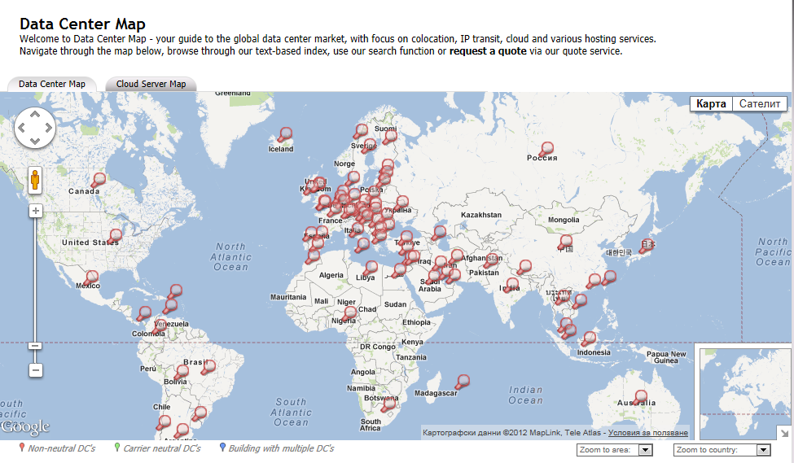
ЦЕНТЪР ЗА ДАННИ (DATA CENTER)
ЦЕНТЪР ЗА ОБРАБОТКА НА ДАННИ
© доц. д-р Л. Краев
http://www.datacentermap.com/

Slide 48
1. Същност и определение
Центърът за данни – ЦД (от английски Data Center), или център за (съхраняване и) обработка на данни (ЦСОД/ЦОД) – по същество това е специализирана сграда или помощения за разполагане (хостинг) на сървърно и комуникационно оборудване, както и инфраструктура за подключване на абонати към мрежовите канали на Интернет.
2. Основно предназначение
Data Center изпълнява функциите по обработка, съхраняване и разпространяване на данни и информация, по правило, в интерес на корпоративните клиенти – той е ориентиран към решаването на бизнес задачи по пътя на предоставянето на информационни услуги.
Консолидацията на изчислителни ресурси и средства за съхраняване на данни в Data Center позволява да се съкрати съвкупната стойност на владението на IT-инфраструктурата за сметка на възможността за ефективно използване на техническите средства, например, преразпределение на натоварването, а така също и за сметка на съкращаване на разходите за администриране.
3. Най-важен критерий за функциониране
Data Center обикновено се разполага в пределите или в непосредствена
© доц. д-р Л. Краев

Slide 49
близост до комункационен възел или точки за присъствие на един или няколко комуникационни оператора. Качеството и пропускаталената способност на каналите влияят на равнището на предоставяните услуги, доколкото основен критерий за оценка на качеството за работа на всеки център за данни се явява времето за достъп до сървъра/сървърите (аптайм).
4. Кратки исторически жалони на Data Center
Историята на развитието на центровете за данни започва с големте компютърни зали (машинни зали) на електронно-изчислителните центрове от ерата на зараждането на компютърната индустрия – mainframe coputers;
В периода на бурното развитие на компютърната индустрия и с появата на микрокомпютрите, в частност на персоналните компютри – условията на експлоатация не бяха от решаващо значение. В началото на 90-те години на 20-ти век, със създаването и използването на архитектурата „клиент-сървър“ започнаха да се изграждат „сървърни помещения – сървърни центрове“, като постепенно се възприеха стандарти и изисквания за оборудване и експлоатация. Сървърните центрове на големите корпоративни бизнес организации, организирани по съвременни технологии и изисквания, както и придобиването на разширена функционалност, започнаха да се наричат „центрове за данни“;
Бумът на центровете за данни започна през периода 1995 – 2000 г. През този
© доц. д-р Л. Краев

Slide 50
период в средните и големите предприятия и фирми и най-вече в
корпоративните бизнес организации се появи остра нужда от организирането, съхраняването и обработката на огромно количество от данни и информация. Освен това се появиха потребности от поддържането на високоскорестен трафик с Интернет приложения и ресурси. Създаването на подходяща, производителна и ефективна инфраструктура от подобен характер не беше и не е по силите на малки и средни бизнес организации;
Понастоящем проектирането, изграждането, експлоатацията и развитието на центрове за данни е добре изучена област и разработена практика. Формирани се стандарти, критерии и изисквания за изграждането и функционирането на тези центрове. Налице са и още доста нерешени въпроси и най-вече тези с използването на икономични източници на енергия, опазването на околната среда и др.;
Центровете за данни изискват ограмни инвестиционни разходи на етап проектиране и изграждане, а така също и съществени експлоатационни разходи. Така например, центърът за данни на Amazon.com в Орегон (САЩ), площта на който е 10800 кв.м. се оценява на 100 милиона долара.
5. Архитектура на цетровете за данни
Обикновено центърът за данни се състои от най-малко три модула:
© доц. д-р Л. Краев

Slide 51
Първи модул: информационна инфраструктура, обхващаща хардуерното оборудване, софтуерното осигуряване и информационните ресурси. Този модул основно е насочен към съхраняването и обработката на данните и информацията и предоставянето на разнообразни информационни услуги на клиентите;
Втори модул: телекомуникационна инфраструктура, която е насочена към осигуряването на качествени, производителни и надеждни взаимовръзки, както между компонентите вътре в центъра за данни, а така също и между центъра и различните категории потребители (клиенти);
Трети модул: инженерна инфраструктура, осигуряваща нормалното функциониране на цантъра за данни като цяло и на отделните му чести. Тази инфраструктура по-конкретно е насочена към подържането на температурата в определени граници (около +21⁰С), влажност на въздуха (около 50%) и др.; безпроблемно енергийно захранване, включващи паралелни и резервни източници на захранване, а така също и аварийно захранване чрез UPS-батерии за определен период от време, агрегати за локално енергийно захранване и др.; противопожарна и газова охрана и защита; сеизмологична защита и т. н.
Четвърти модул: организационна, управленска, хардуерна, софтуерна, технологична и правно-нормативна защита, насочена към осигуряването на сигурност, безопасност и надежност на центъра за данни като цяло и на неговите ресурси и услуги поотделно;
© доц. д-р Л. Краев

Slide 52

КАК ИЗГЛЕЖДА ЕДИН ЦЕНТЪР ЗА ДАННИ?
ВХОД КЪМ ЦЕНТЪРА ЗА ДАННИ
© доц. д-р Л. Краев

Slide 53
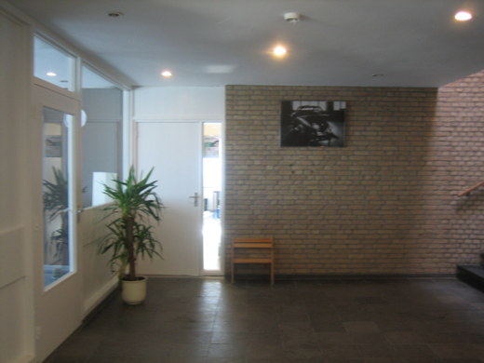
ЛОБИ ПОМЕЩЕНИЕ
© доц. д-р Л. Краев

Slide 54
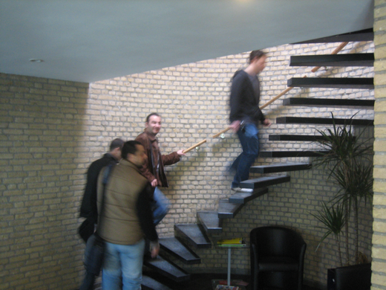
КЪМ ВТОРИЯ ЕТАЖ НА ЦЕНТЪРА ЗА ДАННИ
© доц. д-р Л. Краев

Slide 55

ДЕЛОВИЯТ ОФИС НА ЦЕНТЪРА ЗА ДАННИ
© доц. д-р Л. Краев

Slide 56
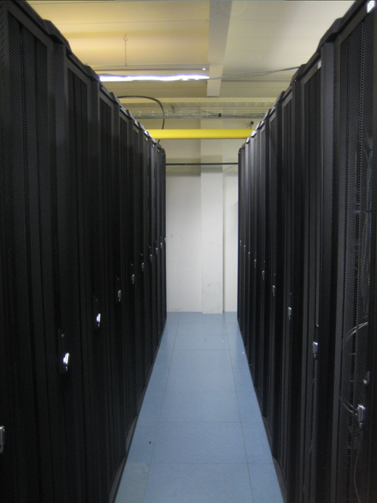
СЪРЦЕТО НА ЦЕНТЪРА ЗА ДАННИ – СЪРВЪРНОТО ПОМЕЩЕНИЕ ( ШКАФОВЕ – РАКОВЕ – СЪРВЪРИ)
© доц. д-р Л. Краев

Slide 57
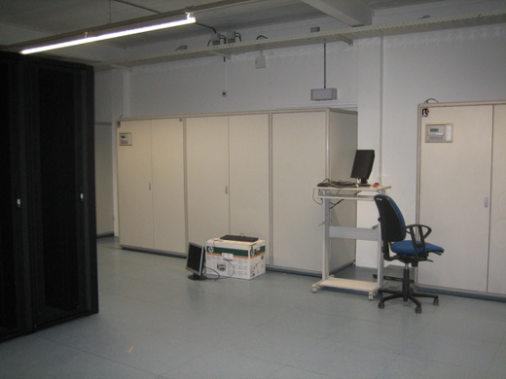
КЛИМАТИЧНА ИНСТАЛАЦИЯ – ТЕМПЕРАТУРА, ВЛАЖНОСТ, ЗАПРАШЕНОСТ И ДР.
© доц. д-р Л. Краев

Slide 58

ПОДЪТ НА ЦЕНТЪРА ЗА ДАННИ – ИЗПЪЛНЕН ПО СТАНДАРТ И ТЕХНОЛОГИЯ
© доц. д-р Л. Краев

Slide 59
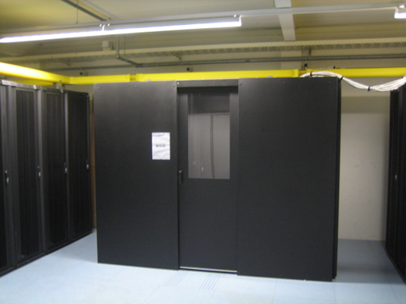
Това е т. нар. Private Cage – изолирана и обезопасена метална клетка, в която има място за 4 rack платформи
© доц. д-р Л. Краев

Slide 60
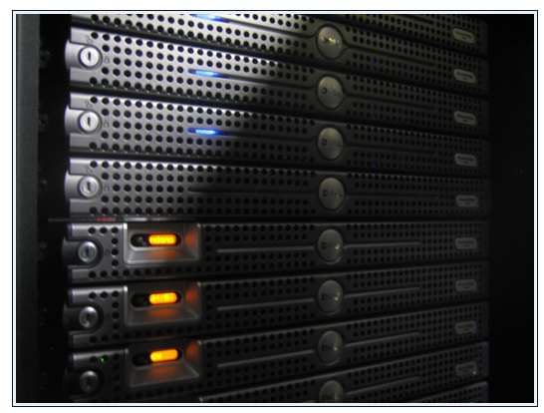
ТАКА ИЗГЛЕЖДАТ СЪРВЪРИТЕ, ПОДРЕДЕНИ В КЛЕТКИТЕ
© доц. д-р Л. Краев

Slide 61
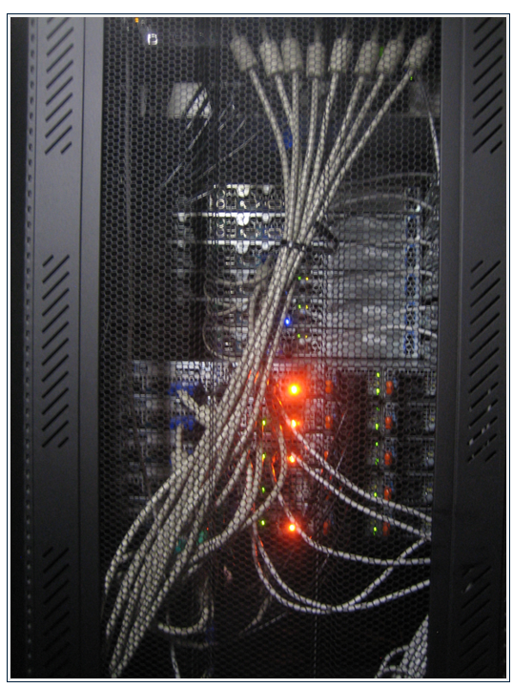
ЕТО КАК ИЗГЛЕЖДАТ ПОДРЕДЕНИТЕ СЪРВЪРИ ОТ ЗАДНАТА СИ СТРАНА И КАБЕЛНАТА СИСТЕМА
© доц. д-р Л. Краев

Slide 62

ВЪТРЕШНИЯТ ИНТЕРИОР НА ЦЕНТЪРА ЗА ДАННИ
© доц. д-р Л. Краев

Slide 63
6. Класификация на центровете за данни
6.1. Според стандарта, по който са изградени:
а) по амриканския (ANSI) стандарт TIA-942, който подразделя типовете центрове за данни, според степента на надеждност. До скоро доминиращ стандарт в света;
б) използват се и стандартите CENELEC и ISO/IEC;
в) в същото време активно се развива стандартът BICSI 002 2010 Data Center Design and Implementation Best Practices, който се появи през 2010 г. и се актуализира през 2011 г. Този нов стандарт отчита и съчетава най-добрите практики в областта на центровете за данни.
6.2. Според големината на самите центрове:
а) крупни центрове за данни – обикновенно имат свое здание, което е целево проектирано и изградено; завършена архитектура; собствени комуникационни канали, към които са свързани съвърите;
б) средни центрове за данни – най-често ползват производствена площ и комуникационни канали под аренда;
в) малки центрове за данни – предимно се разполагат в по-малки и приспособени помещения. Притежават по-скромно оборудване и предоставят ограничен набор от услуги.
© доц. д-р Л. Краев

Slide 64
6.2. Според степента на надеждност:
а) Основните показатели за работата на центъра за данни са:
Степента на отказоустойчивост;
Стойност на експлоатационните разходи;
Размер на енергопотребление и степен на използване на „зелена енергия“;
Влияние на околната среда.
б) Категории центрове за данни, според степента на надежност:
Забележка: Така например стандартът TIA-942, предвижда четири типа центрове за данни, според степента на надеждност:
Tier 1 (N) — отказа на оборудването или провеждането на ремонтни работи водят до прекъсване на работата на целия център за данни. Липсват резервни източници за елекстроснабдяване. Инженерната инфраструктура не е дублирана;
Tier 2 (N+1) — налице е по-висока степен на резервност. Има резервен източник на електроенергия. Провеждането на ремонтни работи също прекратяват работата на целия център за данни;
Tier 3 (N+1) — има възможност за провеждане на ремонтни работи биз да се преустановява работата на центъра. Инженерните системи имат една резерва. Налице са алтернативни канали за електроснабдяване и поддържане на климатичната система, но в даден момент е активен само един от тях;
© доц. д-р Л. Краев

Slide 65
Tier 4 (2(N+1)) — всички профелактични и ремонтни дейности се извършват без спирането на центъра за данни. Инженерните системи двукратно са резервирани.
6.3. Според предназначението на центровете за данни:
Корпоративни (частни) - най-често обслужват една бизнес организация;
Търговски (публични) – изградени са по стратегията за аутсорсинг. Обслужват разнообразен кръг от клиенти и потребители;
Провайдеро-зависими – предимно ориентирани към обслужването на телекомуникационни опертори;
Провайдеро-независими – обслужват всички желаещи бизнес организации, публични и държавни администрации.
7. Видове услуги, предоставяни от центровета за данни:
Виртуален хостинг – големите центрове за данни обикновено не предоставят подобна масова услуга, поради необходимостта от осигуряване на техническа и консултантска подръжка;
Виртуален съръвър – предоставяне на гарантирана и лимитирана част от реален сървър (или части от всички предлагани ресурси). Важна особеност на този вид хостинг е, че се осъществява резделянето на реалния сървър на няколко виртуални, независими сървъра, реализирани по програмен
© доц. д-р Л. Краев

Slide 66
(софтуерен) способ;
Сървър под аренда – центърът за данни предоставя сървър под аренда в предварително договорирана конфигурация и производителност с клиента. Големите центрове за данни главно специализират в подобни типове услуги;
Colocation – разполагане на сървър/сървъри, собственост на клиента, на площадката на центъра за данни, срещу определено заплащане. Цената на услугата зависи от разхода на електроенергия; разходите за поддържане на температурата, влажността и др. в определен диапазон; пропускателната способност на подключените към оборудването комуникационни канали; размера и теглото на стойката и др.;
Отдаването под аренда на телекомуникационни стойки – предоставянето на клиенти, срещу заплащане, на стойки за монтаж на собствено за клиента оборудване или такова на трети юридически или физически лица. Това по същество е частен случай на услугата “colocation”, но основоното отличие се състои в това, че арендаторите са предимно юридически лица;
Предоставена зона (Dedicated area) – в определени случаи собствениците на центровете за данни предоставят част от технологичната площ на „специални“ клиенти. По правило, това най-често са финансови компании, които поставят много строги норми за сигурност и безопасност. При тази ситуация центърът за данни предоставя договорираната технологична площ с принадлежащата и инженерна инфраструктура. Клиентът сам създава свой
© доц. д-р Л. Краев

Slide 67
център за данни вътре в наетото технологично пространство.
8. Допълнителни характеристики на центровете за данни:
Комуникациите в центровете за данни предимо се осъществяват на база на протокола IP;
Центърът за данни притежава определен брой рутери (маршрутизатори) и превключватели (комутатори, switchers), чрез които се управлява трафикът между сървърите и „външния свят“;
С цел повишаване на надеждността, центровете за данни могат да се свързват с Интернет чрез множество външни канали от различни провайдери (доставчици);
Наетите в центъра за данни сървъри от клиентите е възможно да се използват като сървъри за бази от данни, обработващи сървъри, Интранет, Екстранет и Интернет сървъри, пощенски сървъри, прокси сървъри и т. н.;
Безопасността и сигурността се осъществяват на различни равнища – хардуерно, мрежово, софтуерно, платформенно, инфраструтруно и т. н.;
Центровете за данни се сертифицират и одитират за качество на работа, мониторинг, защита и околна среда;
Центровете за данни предимно използват върхови технологии и висококвалифициран персонал.
© доц. д-р Л. Краев

Slide 68
9. Понятие за “trash data centers” – „икономични центрове за данни“:
През последните години, на фона на глобалната финансова и икономическа криза, се създадоха и развиха т. нар. „икономични“ центрове за данни или “trash data centers”. Това са наети или закупени складове, халета или хангари, които в минимална степен и икономично са приспособени към изискванията, технологиите и инфраструктурата на центровете за данни;
Главното достойнство на подобни центрове за данни се явява ниската цена на услугата, която най-често представлява около 20-30% от цената на подобни услуги в центрове за данни от средно или високо равнище;
В тези центрове темепературата на въздуха, нивото на влажността, пожарната безопасност и др. се поддържат чрез естествени или икономични системи, като ръзходът на електроенергия в тези направления се свежда до 30% от разхода на електроенергия.
10. Екологични и икономични центрове за данни – зелени стратегии
Използване на природни дадености с цел икономия на енергия и по-икономично поддържане на технологичните параметри – пещери, подходящи георграфси райони – разполагане около полярния кръг; глетчерите на фиордите (Норвегия); районни с богати водни ресурси за използването на естествени охладителни системи и др. под.;
Приложение на „зелени технологии“ в хардурната и инженерната инфраструктури на центровете за данни;
© доц. д-р Л. Краев

Slide 69
Според проведено изследване на American Power Conversion (APC) около 70% от електрическата енергия в центровете за данни се използва за захранване на различно от ИТ оборудване. Ако се питате как изграждането на “зелени” центрове може да съкрати разходите за енергия, можете да разгледате изчисленията, направени от APC, за разхода на енергия при експлоатацията на един център за данни:
Охлаждане на въздуха – 33%;
Непрекъсваеми захранващи устройства – 18%;
Климатици за сървърните помещения – 9%;
Разпределители на захранването – 5%;
Овлажнители – 3%;
Превключватели – 1%;
Осветление – 1%;
Само около 30% от използваната електрическа енергия е предназначена за работата на сървърите. Това не е малка част от разходите, но не и най-значителната. Ето защо не е лоша идея следващия път когато някой ви предлага суперефективни “зелени” сървъри, да обърнете повече внимание, но все пак да не забравяте, че това е само един от факторите при изграждането на “зелен” център за данни.
Виж по-подобно: http://cio.bg/1974_kak_zelenite_centrove_za_danni_doprinasyat_za_sakrashtavane_na_razhodite
© доц. д-р Л. Краев

Slide 70
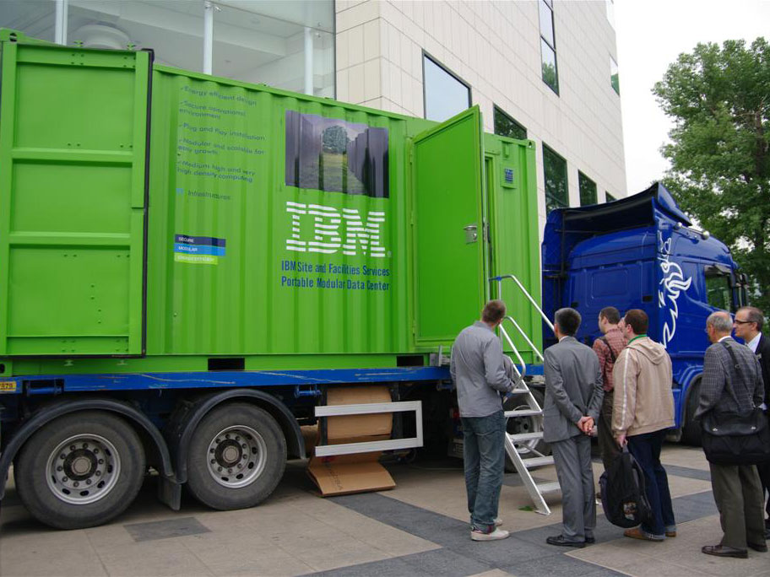
10. Понятие за мобилен център за данни
© доц. д-р Л. Краев

Slide 71
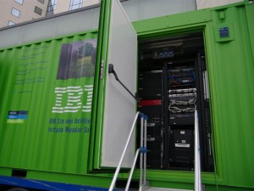
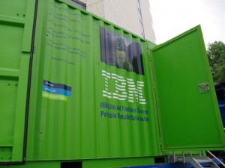
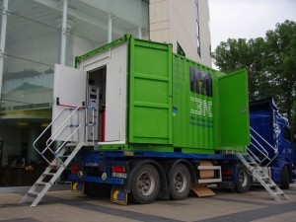
© доц. д-р Л. Краев

Slide 72
Мобилният център за данни може да бъде доставен и разположен във всяка една среда, като по този начин може да бъде инсталиран от клиентите във всяка една отдалечена локация или да бъде използван като временно решение;
Едно от големите му предимства е, че може да бъде използван като мобилно решение за възстановяване при инциденти и бедствия, за избягването им, както и за други мобилни нужди;
Решението на IBM осигурява напълно функционален център за данни в контейнер за транспортиране с пълна физическа инфраструктура, включително захранващи и охладителни системи, и дистанционно следене. Той притежава всички елементи на сигурните оперативни среди, които могат да бъдат открити в традиционните центрове за данни, включително защита от пожар, пушек, влажност, конденз и промяна в температурата. Модулите могат да бъдат асемблирани буквално навсякъде, където има достъп до вода, електричество и телекомуникации;
Освен това, мобилния център за данни може да е с 30 процента по-евтин за проектиране и изграждане, и заема до 50 процента по-малко пространство;
Мобилният център за данни е едно от решенията на IBM от Data Center Family®, което ще доведе до по-голям напредък в областта на енергийната ефективност, като направи центровете за данни по-гъвкави в напасването на нуждите на информационните технологии (IT) към капиталовите и оперативните разходи. Тъй като приблизително 60 процента от капиталовите
© доц. д-р Л. Краев

Slide 73
разходи и 50 процента от оперативните разходи за оперирането на център за данни са свързани с електроенергия, способността за проектиране, изграждане и активиране на енергийно-ефективен център за данни се е превърнала в задължителна част от бизнеса;
Демонстрацията дава възможност на всички посетители да “видят и докоснат” последната мода в оборудването на центрове за данни и да открият как да подобрят изпълнението и сигурността, да добият по-добро разбиране на новите технологични тенденции, да обозрат рисковете и реалното икономическо въздействие от Мобилните центрове за данни на IBM.
11. Центровете за данни в България
Иновативни решения, опазващи околната среда, са вградени в центъра за данни 3DC, който се явява и най-големият в страната ни. Той е и първият неутрален център за данни в България. Виж: http://www.greentech.bg/?p=3785;
Data Center Bulgaria;
Адрес: ул. Момин кладенец 1-9;
Уеб сайт: http://infodatacenter.com/index.php?language=bulgarian.
12. Демонстрация:
http://www.youtube.com/watch?v=-dcydLtdFxw
© доц. д-р Л. Краев

Slide 74
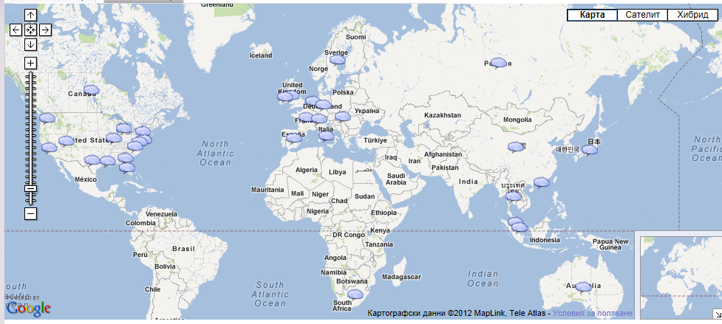
Cloud Servers – карта (точки) за доставчици (провайдери) на услуги от тип Cloud Computing
http://www.datacentermap.com/cloud.html
© доц. д-р Л. Краев

Slide 75
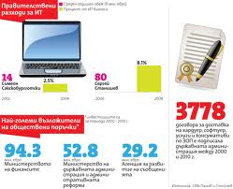
Модул 1.5. Същинска обработка на информацията и решаването на задачи по управленски функции и дейности.
© доц. д-р Л. Краев

Slide 76
1.5.1. Най-обща характеристика
Най-съществената част (ядрото) на АОИИ;
Трансформира данните в информация и информацията в знание;
Реализира информационното осигуряване на бизнес управлението на оперативно, тактическо и стратегическо равнище;
Задачите се решават на комплесен принцип – обслужват всички управленски функции и дейности – прогнозиране и планиране; маркетинг; отчитане; анализ; контрол и регулиране;
АОИИ се осъществява на интегрирана основа – еднократно въвеждане на входните първични данни и първична информация и тяхното многократно и мнгоаспектно използване;
АОИИ съчетава по оптимален начин предимствата на децентрализираната, разпределената, централизираната и йерархично-резпределената обработка на информацията;
Обработката по същество е автоматизирана, тъй като не изключва, а напротив активо се базира на участието на изпълнителите, сътрудниците, специалистите, мениджърите и ръководителите от техните автоматизирани работни места в диалоговите процедури на АОИИ;
Водещи принципи: качество – производителност- ефективност.
© доц. д-р Л. Краев

Slide 77




1.5.2. ПРИНЦИПНА ОРГАНИЗАЦИЯ НА МОДУЛА
ПОТОК ОТ
РЕГЛАМЕН- ТИРАНИ, ОПЕРАТИВ- НО – СПРА- ВОЧНИ, ЗАПИТВАНИЯ – “ADD-HOCK” И ДРУГИ КЛАСОВЕ ЗАДАЧИ ЗА АОИИ
ОПЕРАТИВЕН МЕНИДМЪНТ
ТАКТИЧЕСКИ И СТРАТЕГИЧЕСКИ МЕНИДЖМЪНТ
БИЗНЕСПАРТНЬОРСТВО
ГЛОБАЛНО БИЗНЕС ПРОСТРАНСТВО
© доц. д-р Л. Краев

Slide 78
ПО УПРАВЛЕНСКИ ФУНКЦЦИ И ДЕЙНОСТИ:
ПРОГНОЗИРАНЕ И ПЛАНИРАНЕ;
МАРКЕТИНГ;
ОТЧИТАНЕ;
АНАЛИЗ;
КОНТРОЛ
И РЕГУЛИРАНЕ.
ПО УПРАВЛЕНСКИ
РАВНИЩА:
ОПЕРАТИВНО;
ТАКТИЧЕСКО;
СТРАТЕГИЧЕСКО.
ДЕСПЕЧИРАНЕ НА ВХОДНИЯ ПОТОК ОТ ЗАДАЧИ НА АОИИ:
ПО КРИТЕРИИ ЗА ПРИОРИТЕТ
ПО ХАРАКТЕР НА
РЕШАВАНАТА
ЗАДАЧА:
РЕГУЛЯРНА;
ИНФОРМАЦИОННО-СПРАВОЧНА;
“ADD-HOCK”.
ПО НАЧИНА ЗА РЕШАВАНЕ НА ЗАДАЧИТЕ:
ПАКЕТНА;
ДИАЛОГОВА;
РЕАЛНО ВРЕМЕ (REAL TIME).
ПО НАСОЧЕНОСТ НА РЕШАВАНАТА
ЗАДАЧА:
ВЪТРЕШНА;
БИЗНЕСПАРТНЬОР;
АДМИНИСТРАЦИЯ.
ПО ВРЕМЕТО ЗА РЕШАВАНЕ НА ЗАДАЧИТЕ:
ДЕН; СЕДМИЦА; МЕСЕЦ; ТРИМЕСИЧИЕ, ГОДИНА.
© доц. д-р Л. Краев

Slide 79
БИБЛИОТЕКА (БАНКА, БАЗА) ОТ ПРИЛОЖЕН СОФТУЕР
ОПЕРАТИВНА БАЗА ОТ ДАННИ
СКЛДА ЗА ДАННИ
(DATA WAREHOUSE)
ДИСПЕЧИРАНЕ РЕШАВАНЕТО НА ПОРЕДНАТА ЗАДАЧА В ПОТОКА
ПРИЛОЖЕН
СОФТУЕР
(СОФТУЕРНА
ПРОГРАМА)
РАБОТНА ИНФОРМАЦИОННА СЪВКУПНОСТ
БИБЛИОТЕКА (БАНКА, БАЗА) ОТ СТАТИСТИЧЕСКИ И ИКОНОМИКО-МАТЕМАТИЧЕСКИ МЕТОДИ И МОДЕЛИ
АРХИВНА
БАЗА ОТ
ДАННИ
ИНТЕРНЕТ
ЕКСТРАНЕТ
© доц. д-р Л. Краев

Slide 80
ПРОБЛЕМНО- ОРИЕНТИРАНА
РАБОТНА ИНФОРМАЦИОННА СЪВКУПНОСТ
ПРИЛОЖЕН
СОФТУЕР
(СОФТУЕРНА
ПРОГРАМА)
РЕШАВАНЕ НА ЗАДАЧАТА
РЕЗУЛТАТНА ИНФОРМАЦИЯ В ЕЛЕКТРОНЕН ФОРМАТ
МАШИНОГРАМИ
ЕКРАННИ СПРАВКИ
ДЕЛОВА ГРАФИКА
© доц. д-р Л. Краев

Slide 81

Модул 1.6. Предаване на резултатната информация към крайните потребители (машинограми, делова графика, презентации и др.).
© доц. д-р Л. Краев

Slide 82
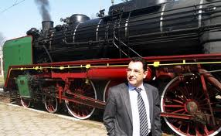
АОИИ
ОТ НОВО ПОКОЛЕНИЕ
© доц. д-р Л. Краев

Slide 83

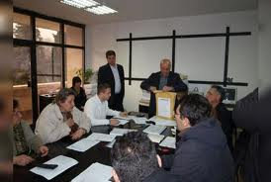


ОСНОВНИ СТРАТЕГИИ НА АОИИ ОТ НОВО ПОКОЛЕНИЕ
1. АОИИ в средата на съвременните бизнес информационни системи;
2. АОИИ и решенията за Business Intelligence;
3. АОИИ и платформите за E-Business и M-Business;
4. АОИИ и новите идеи за социално инженерство и социален бизнес.
© доц. д-р Л. Краев

Slide 84
Г.2. Интелектуално подпомагане на подготовката, разработването и вземането на управленски решения (Management Information Systems – MIS; Business Intelligence - BI).
Решаване на многовариантни и оптимизационни задачи.
Технологии:
Data Warehouse
Системи за подпомагане на решенията (DSS – Decision Support Systems).
Data Marts
Бизнес експертни системи (BES – Business Expert Systems).
On-Line Analytical Processing (OLAP)
Изпълнителски информационни системи (ESS – Executive Support Systems).
Data Mining
© доц. д-р Л. Краев

Slide 85
Г.3. Информационни технологии, подпомагащи изпълнението на управленските решения (Controlling)
3.1. Редактиране, оформяне и представяне на информацията, свързана с взетите решения.
Технологии:
Офис пакети
3.2. Предаване на управленските въздействия към изпълнителите.
Софтуер за групова работа
3.3. Контрол на изпълнението на решенията
Internet, Intranet, Extranet
3.4. Обхващане на отклоненията от зададените норми и нормативи.
Други офис технологии
3.5. Обратна информационна връзка
© доц. д-р Л. Краев

Slide 86

Г.4. Еволюция на АОИИ към ERP Systems
4.1. Надграждане на ядрото (АОИИ) с модулите, характерни за ERP Systems.
4.2. Интеграция на надграденото ядро (ERP Systems) с модулите на Business Intelligence.
© доц. д-р Л. Краев

Slide 87
Г.5. Интеграция на АОИИ с платформите за E-Business и M-Business.
E-Marketing
Системи, решения и технологии:
E-Commerce M-Commerce
CRM (Customer Relationship Management) Systems
E-Banking M-Banking
SCM (Supply Chain Management) Systems
E-Pay/M-Pay
E-Partnership
PLM (Product Lifecycle Management) Systems
© доц. д-р Л. Краев

Slide 88
Г.6. АОИИ от ново поколение.
Business Intelligence
ERP Systems
E-Business M-Business
Knowledge Management
© доц. д-р Л. Краев

Slide 89

7. Японски upgrade на ERP Systems - АОИИ.
Lean Manufacturing ( Toyota Production System )
ERP Systems
3. Концепция за организация на работните места 5S
4. Карта на потока на създаване на ценности (Value Stream Mapping) VSM
1. Тотален контрол на качеството Kaizen
2. Система за управление на прозвод- ството Kanban
© доц. д-р Л. Краев

Slide 90
2. Същност, задачи и функции на системата за АОИИ.
Същност
Функции
Определение
Задачи
© доц. д-р Л. Краев

Slide 91
2.1. Същност и определение на АОИИ. 2.1.1. Същност на системата за АОИИ.
АОИИ се осъществява на системна основа в контурите на информационно-управленския цикъл, като съществена част от информационните процедури по преобразуването на данните в информация и знание се реализират на автоматизирана основа, чрез използването на постиженията на съвременните компютризирани информационни и комуникационни технологии.
© доц. д-р Л. Краев

Slide 92
2.1.2. Определение на системата за АОИИ.
Системата за АОИИ представлява качествено нова форма за оптимална разпределеност на процедурите по преобразуването на информационните съвкупности, като трудоемките, обемистите и рутинните операции и дейности се автоматизират чрез прогресивни методи, средства и технологии от организационен, информационен, технически, програмно-математически и правно-нормативен характер.
© доц. д-р Л. Краев

Slide 93
2.1.3. Допълнителни характеристики на същността и определението на системата за АОИИ.
1) Основава се на еднократно събиране на входните данни и първичната информация:
а) единна система от класификатори, номенклатури, кодове и шифри;
б) стандартизирани и унифицирани носители на информацията (първични документи, машиночетаеми документи, електронни документи, технически носители и др.);
в) стройна система от икономически показатели за отразяване на бизнес транзакциите.
© доц. д-р Л. Краев

Slide 94
2. Системата за АОИИ притежава високоорганизиран информационен фонд, който обхваща:
а) оперативна база от данни (Data Base):
- от корпоративен тип;
- за предприятия и фирми от среден размер;
- за малкия бизнес.
б) файлова система, обслужваща специфични бизнес приложения;
в) склад за данни (Data Warehouse);
г) витрини от данни (Data Marts);
д) базите от данни на бизнес партньорите, до които има правомощия за достъп чрез Internet или Extranet;
е) регионални и национални бази от данни за колективно ползване;
ж) частите от базите от данни на публичната администрация, които са достъпни за бизнеса;
з) систематизирана информация от WWW.
© доц. д-р Л. Краев

Slide 95
3. Системата за АОИИ е комплексна и интегрирана.
а) комплексна – обслужва информационно всички управленски функции и дейности:
- прогнозиране и планиране;
- маркетинг;
- отчитане и одит;
- анализ и контрол;
- регулиране.
б) интегрирана – еднократно обхващане на първичните данни и първичната информация и тяхното многократно и многоаспектно използване в процеса на управлението на бизнеса.
© доц. д-р Л. Краев

Slide 96
4. Системата за АОИИ включва универсално и специализирано системно програмно осигуряване, както и богата гама от приложен проблемно-ориентиран софтуер:
а) универсално системно програмно осигуряване;
б) специализиран системен софтуер:
- системи за управление на бази от данни (СУБД);
- MIDDLEWARE;
- сървъри за E-Business и т.н.
в) приложен софтуер:
- закупен от софтуерния пазар или взет на лизинг;
- разработен със собствени сили или чрез Outsourcing.
© доц. д-р Л. Краев

Slide 97
5. Системата за АОИИ се основава на единна система от резултатна информация:
а) предварително проектирани и разработени по съдържание и форма машинограми (табулограми);
б) готови екранни справки;
в) екранни справки, разработвани от крайните потребители чрез специализирани генератори на отчети;
г) екранни справки от тип “add-hock”;
д) делова графика;
е) бизнес презентации;
ж) бизнес мултимедия.
© доц. д-р Л. Краев

Slide 98
6. Системата за АОИИ се идентифицира като отворена и цялостна.
а) отворена:
- възможности за доработка и разширяване;
- интеграция с други платформи и приложения;
- способности за информационни комуникации с околната бизнес среда;
- качества за мултипликация.
б) цялостна:
- основава се на системния подход;
- стройна система за защита.
© доц. д-р Л. Краев

Slide 99
7. Системата за АОИИ се характеризира като икономически и социално ефективна.
а) икономическа ефективност:
- икономическа целесъобразност на инвестициите за изграждане, модернизация и развитие на АОИИ;
- икономическа обосновка на разходите (бюджета) за експлоатацията (функционирането) на системата за АОИИ;
- пряк и косвен икономически ефект от АОИИ.
б) социална ефективност – проявление и значение.
© доц. д-р Л. Краев

Slide 100
2.2. Задачи на системата за АОИИ.
2.2.1. Първа група задачи - организационно-технологична ориентираност:
а) осигуряване и изграждане на обстановка, условия, методи и средства за изпълнението на основните процедури по преобразуването на информационните съвкупности на автоматизирана основа;
б) организация и технология на вътрешната архитектура, конфигурация и топология на системата за АОИИ;
в) модернизация и развитие на системата за АОИИ.
Забележка: тази група от задачи се решава предимно от специалистите по информационни и комуникационни технологии.
© доц. д-р Л. Краев

Slide 101
2.2.2. Втора група от задачи на системата за АОИИ – насочена към информационното обслужване на категориите потребители:
а) информационно обслужване на потребителите от стратегическия мениджмънт;
б) информационно обслужване на потребителите от тактическия мениджмънт;
в) информационно обслужване на потребителите от оперативния мениджмънт;
г) информационно обслужване на епизодични и нерегламентирани информационни потребности;
д) информационно обслужване на потребностите на външните бизнес партньори.
Забележка: Втората група от задачи се решава съвместно от специалистите по информационни и комуникационни технологии и крайните потребители.
© доц. д-р Л. Краев

Slide 102
2.3. Функции на системата за АОИИ.
2.3.1. Базова (традиционна) функционална насоченост: отделянето на рутинните, обемисти и трудоемки процедури по преобразуването на информационните съвкупности на автоматизирана основа с цел информационното обслужване на управлението на бизнеса.
2.3.2. Перспективна (иновативна) функционална ориентираност: преобразуването на информацията в бизнес знание и интелектуално подпомагане на процесите по изработването на управленски решения.
© доц. д-р Л. Краев

Slide 103
2.3.3. Архитектурен функционален разрез на системата за АОИИ.
А. Функции на входа:
1. Методическо единство (класификатори, показатели и носители);
2. Минимален, но достатъчен обем на първичните данни и първичната информация;
3. Адаптивност на входа (приспособяване към промените в обекта на управление и в околната бизнес среда).
© доц. д-р Л. Краев

Slide 104
Б. Функции на същинската обработка:
1. Типизация и блочност (модулност) на структурата на същинската обработка на информацията;
2. Оптимална организация и технология на информационния фонд на системата;
3. Диспечиране и задаване на приоритети на решаваните задачи по управленски функции, дейности и структурни поделения;
4. Рационалност и оперативност в изпълнението на диалоговите заявки на специалистите и менъджерите.
© доц. д-р Л. Краев

Slide 105
В. Функции на изхода на системата за АОИИ:
1. Своевременно и точно обслужване на управленските функции, дейности и потребителски заявки;
2. Осигуряване на ефективни методи и форми за езиково взаимодействие (интерфейс) между системата за АОИИ и крайните потребители;
3. Надеждни и рационални информационни комуникации с околната бизнес среда (бизнес партньори, публична администрация и др.);
4. Възможности за усъвършенстване и развитие.
© доц. д-р Л. Краев

